Slide 1

RFM Analizi ile Müşteri Segmantasyonu
Notes:
Numpy pandas kütüphaneleri

Slide 2

Müşteri Segmentasyonu Ürün Birliktelik Analizi
Hazırlayan
Sena Özkara

Slide 3
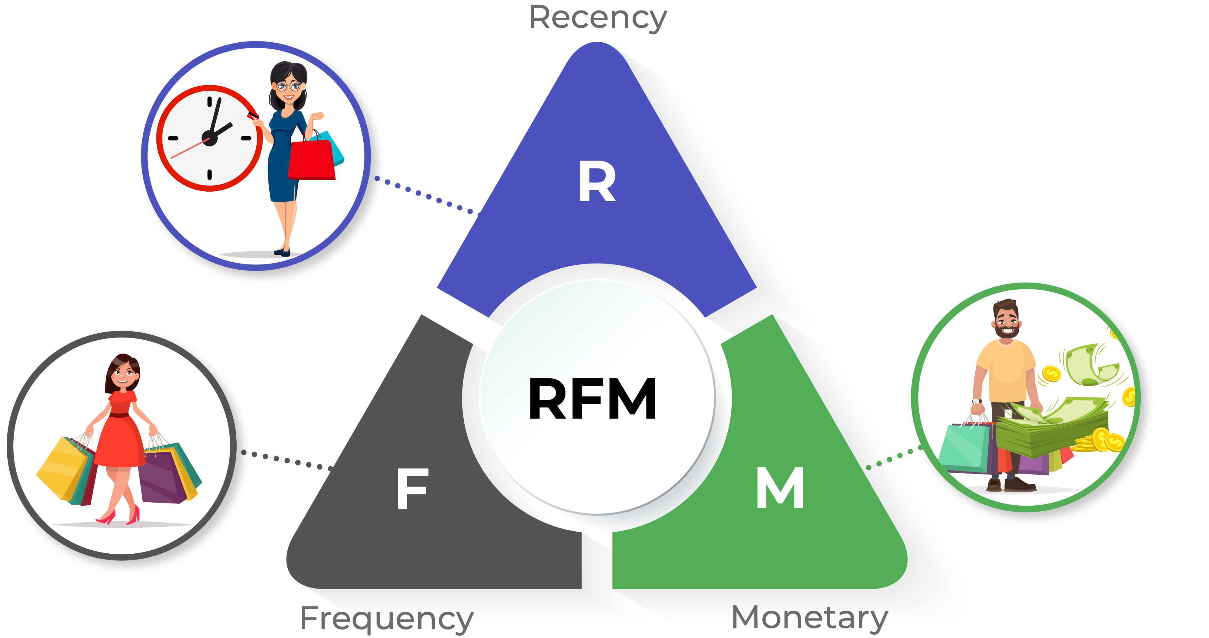
RFM Tanımı & Kullanım Alanları
RFM müşterileri segmentlemek, mevcut müşteri durumunu gözlemlemek amacıyla uygulanan bir metoddur.
Kampanya kararlarında,
Sadakat program çalışmalarında,
Terk eden müşterilerin daha kolay tespit edilmesinde,
Çeşitli müşteri analizlerinde kullanılır.

Slide 4
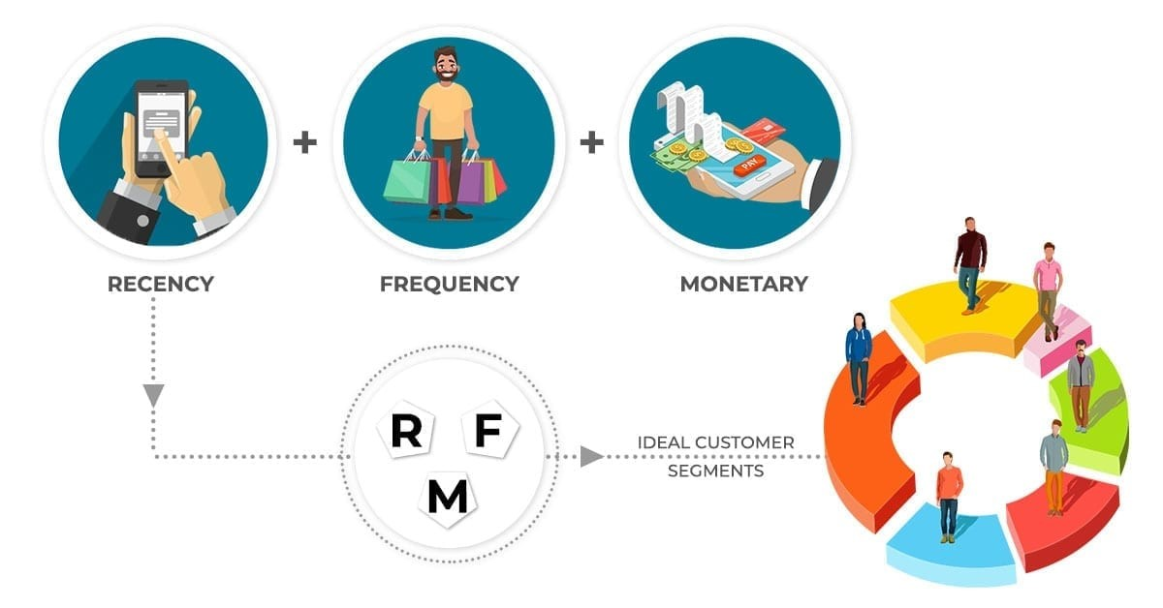
Recency
Genel anlamda, ‘müşterinin son alışverişinden bugüne kadar geçen zaman’ olarak tanımlanabilir.
Sadece alışveriş olarak değil, müşterinin websitemizi en son ne zaman ziyaret ettiği, en son call center arama tarihinden bugüne kadar geçen zaman da olabilir.
Müşteri bazında (Bugünün tarihi-Son ziyaret tarihi) olarak hesaplanır.

Slide 5
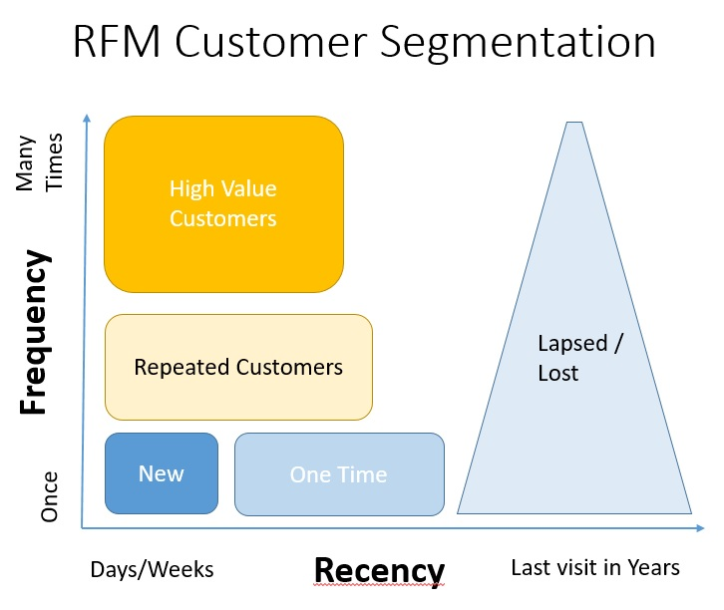
Frequency
Müşterinin alışveriş sıklığı olarak tanımlanabilir.
Yine, ziyaret sıklığı gibi farklı tanımlamalar da kabul edilebilir.
İhtiyaca göre bu işlem farklılaşır.
Genellikle ham sipariş datası üzerinde çalışırken, sipariş numarası kişi bazında saydırılır.

Slide 6
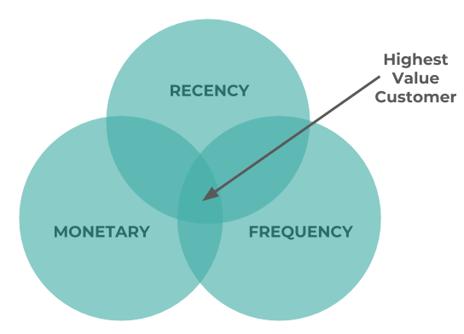
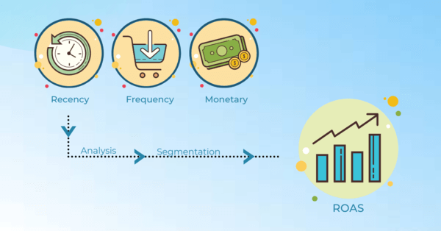
Monetary
Müşterinin ne kadar harcama yaptığıdır. Müşteri bazında gelen ciro/ harcama tutarı toplanır.

Slide 7
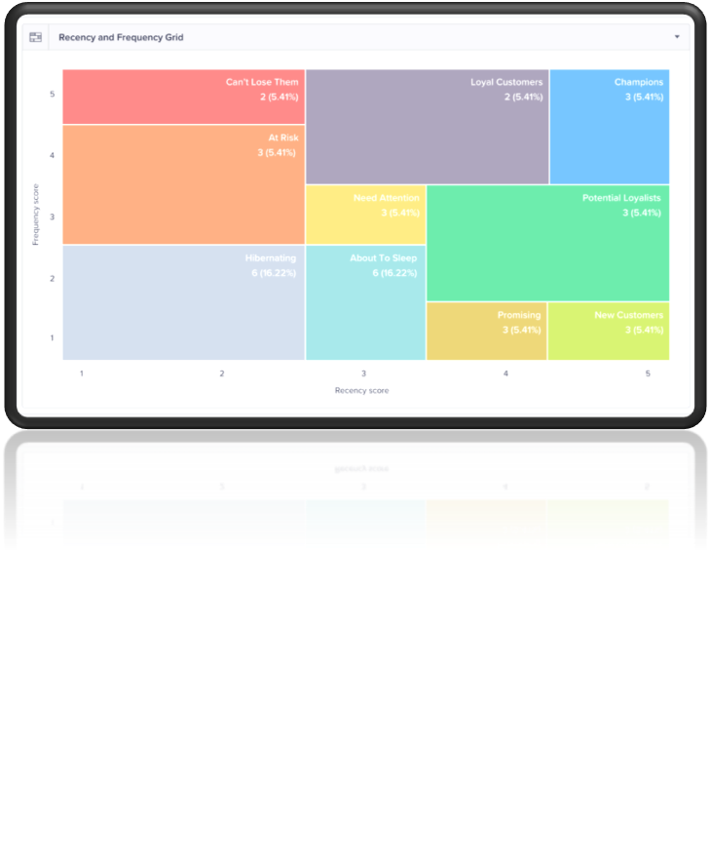
Uygulaması Nasıl Yapılır ?
Müşteri datası bu 3 metriğe göre 5 eşit parçaya ayrılır.
Sonrasında bu 3 metriğin bir araya geldiği RFM skoru atanır. (135, 111, 555 vs. gibi.)
Python, SPSS vs. kullanılarak uygulanabilir.

Slide 8
Kümeleme
Kümeleme Nerelerde Kullanılır?
Ürünlerin, onları satan alan müşteri gruplarına göre kümelenmesi
Belgelerin, web aramalarının, kullanılan benzer kelimelere göre kümelenmesi
Müşteri segmentasyonu
Biyoinformatik alanında benzer genlerin gruplanması

Slide 9
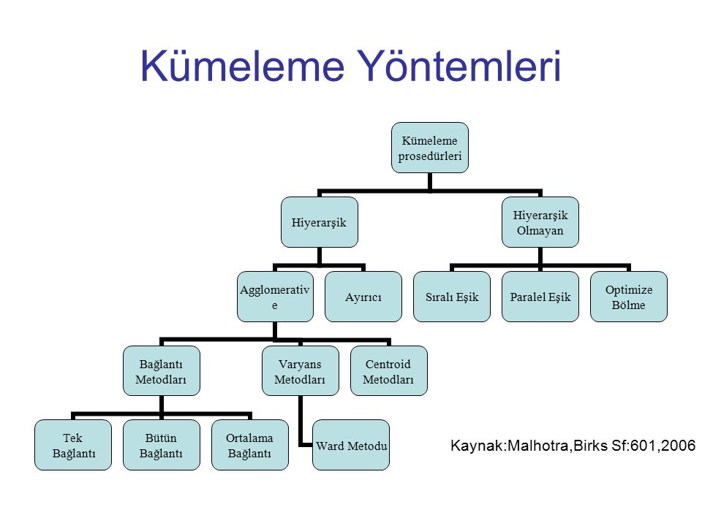
Kümeleme Algoritmaları
K-means

Slide 10

Veri hazırlama (Preprocessing)
Süreci hızlandırmak, modelin çalışma prensiplerine uydurmak amacıyla yapılabilecekler:
PCA (Principal Compenent Analysis – Temel Bileşenler Analizi )
İstatistikte, temel bileşen analizi, çok boyutlu uzaydaki bir verinin daha düşük boyutlu bir uzaya izdüşümünü, varyansı maksimize edecek şekilde bulma yöntemidir. Uzayda bir noktalar kümesi için, tüm noktalara ortalama uzaklığı en az olan "en uygun doğru" seçilir. Daha sonra bu doğruya dik olanlar arasından yine en uygun doğru seçilerek, bu adımlar, yeni bir boyutun varyansı belirli bir eşiğin altına inene kadar tekrarlanır. Bu sürecin sonunda elde edilen doğrular, bir doğrusal uzayın tabanlarını oluşturur. Bu taban vektörlerine temel bileşen denir. Verinin temel bileşenleri birbirinden bağımsız olur.

Slide 11
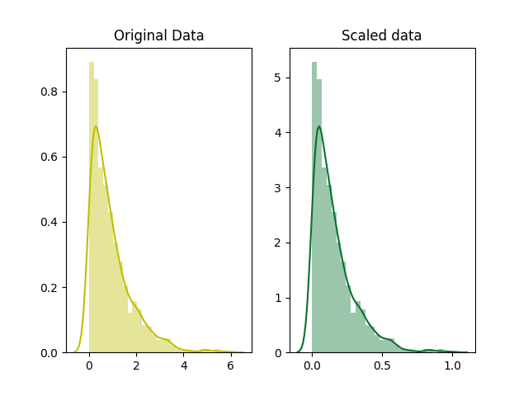
Veri hazırlama (Preprocessing)
Süreci hızlandırmak, modelin çalışma prensiplerine uydurmak amacıyla yapılabilecekler:
Scaling / Standardizatıon (Ölçeklendirme / Standardizasyon)
Normalleştirme tipik olarak, değerleri [0,1] aralığında yeniden ölçeklendirdiği anlamına gelir. Standardizasyon tipik olarak, verileri ortalama 0 ve standart sapma 1 (birim varyans) olacak şekilde yeniden ölçeklendirir.
Normalizasyon, input değeri indirgemek anlamına gelir. Veriler arasında farklılığın çok fazla olduğu durumlarda verileri tek bir düzen içerisinde ele almaktır. Burada amaç farklı sistemde bulunan verileri ortak bir sisteme taşıyarak karşılaştırılabilmesini sağlamaktır.

Slide 12
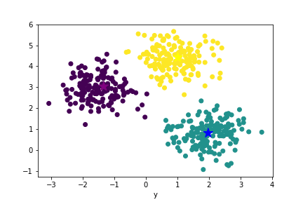
K-means Kümeleme
Gözetimsiz öğrenme algoritmalarından biridir.
Denetimli öğenmede girdiler ve çıktılar vardı. Bilgisayar, talimatlara uygun
çıktılar üretmektedir.
Denetimsiz öğrenmede veri yığını var.
• Gelecekte bilgi güç olacaktır.
• Yazılır, kodlardan elde edilen talimatlar ile bilgisayar yığındaki verileri
sınıflandırılacak. Yani karşılaştıracak, etiketliyecek. Sonrasında analiz edecek, Optimize yapacak, karar vermesi için olasılık hesaplamaları yapacak. Ve karar verecek.
Amaç: Datayı belirli özelliklerine göre ayırıp, karakteristik özelliklerini çıkartmak. Noktalar arası uzaklık toplamını minimize etmek.

Slide 13
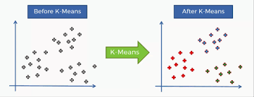
K-means Kümeleme Nasıl Yapılır ?
k parametresi seçilir.
Küme merkezi seçilir.
Verilen küme merkezlerine olan uzaklıkları hesaplanır. İncelenen veri en yakın kümeye dahil edilir.
İncelenen verilerin dahil edilmesiyle yeni küme merkezleri hesaplanır.
Yapılan analizler sonucunda küme merkezlerinde herhangi bir değişiklik olmuyor ise işlem sonlandırılır.

Slide 14
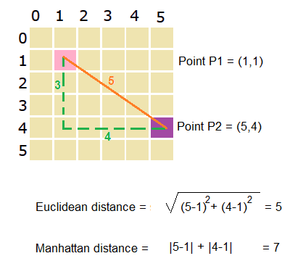


Uzaklık hesaplamaları
Geometrik
Öklid
Manhattan
İlişkisel
Pearson correlation
Spearman correlation

Slide 15

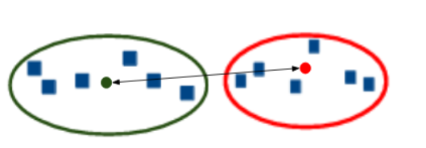

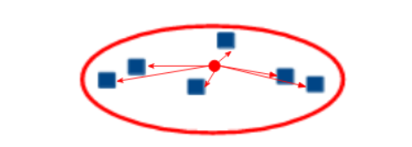
Doğru Küme Sayısını Belirlemek
Inertia, bir küme içindeki noktaların ne kadar uzakta olduğunu söyler. Bu nedenle küçük bir inertia hedeflenir. Inertia değeri sıfırdan başlar ve artar. (min SSE)
Silhouette skoru, bir kümedeki veri noktalarının, başka bir kümedeki veri noktalarından ne kadar uzakta olduğunu gösterir. Puan aralığı -1 ile 1 arasında olup, 1’e yaklaşması beklenir.
Silhouette Score

Slide 16
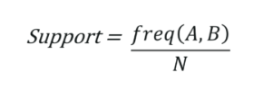

Birliktelik Analizi (Association Rules)
Sepet içerisinde birlikte alınan ürünlerin tespiti yapılır.
Bu ürünler raflarda birlikte yer alabilir, kampanya kurgularında beraber kampanyaya dahil edilebilir.
Apriori & FP Growth algoritmaları kullanılabilir.
Support, Confidence, Lift metrikleri ile yorumlanır.
Destek aralığı, x ve y ürününü satın alan müşterilerin toplam müşteriye oranını gösterir.
Güven aralığı, x ve y ürünlerini satın almış müşteri sayısının y ürünü satın almış müşteri sayısına oranıdır

Slide 17
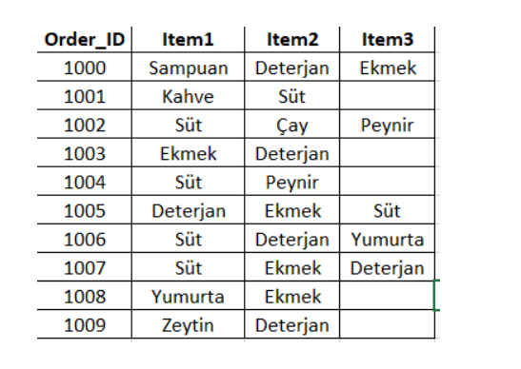
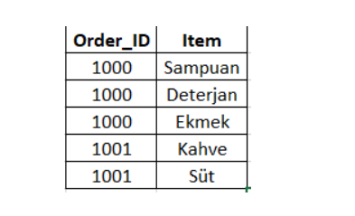
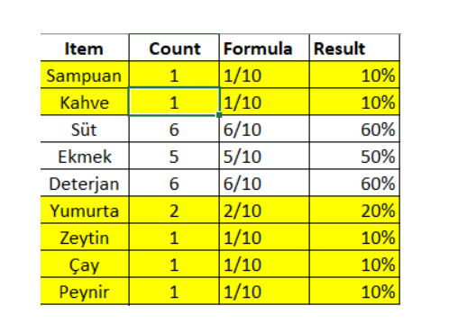
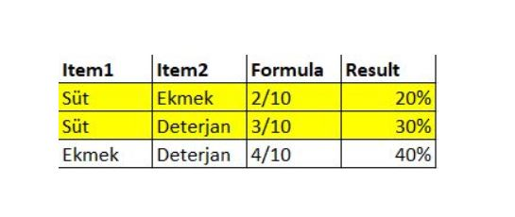

Slide 18
TEŞEKKÜRLER

